Slide 1
OutSystems: Fundament
Deel 3 — Datamodel

Slide 2
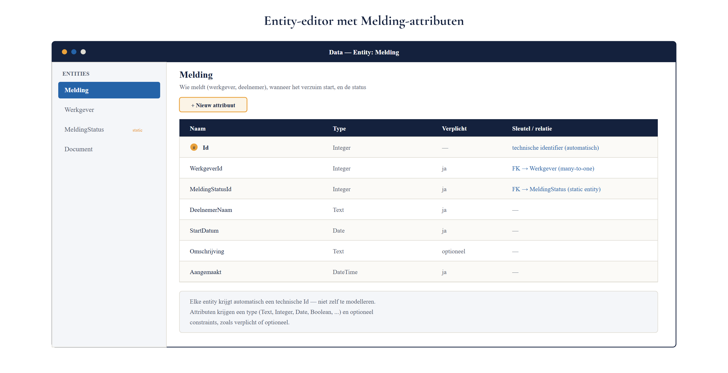
Entities: de kern
• OutSystems-representatie van een tabel
• Automatische technische Id
• Attributen met type en constraints
• Voor Verzuimmeldingen: Melding, Werkgever

Slide 3
Static entities

Slide 4
Vaste waardelijsten, type-veilig
• Rijen door developer vastgelegd, niet door eindgebruiker
• MeldingStatus: Nieuw, InBehandeling, Afgehandeld, Afgewezen
• Voorkomt typefouten die losse tekstvelden wél toelaten

Slide 5
Opdracht 3.1 — Entity of static entity?
Drie gegevens van Verzuimmeldingen.
Entity, static entity, of attribuut?
→ Werkboek 3.1

Slide 6
Relaties

Slide 7
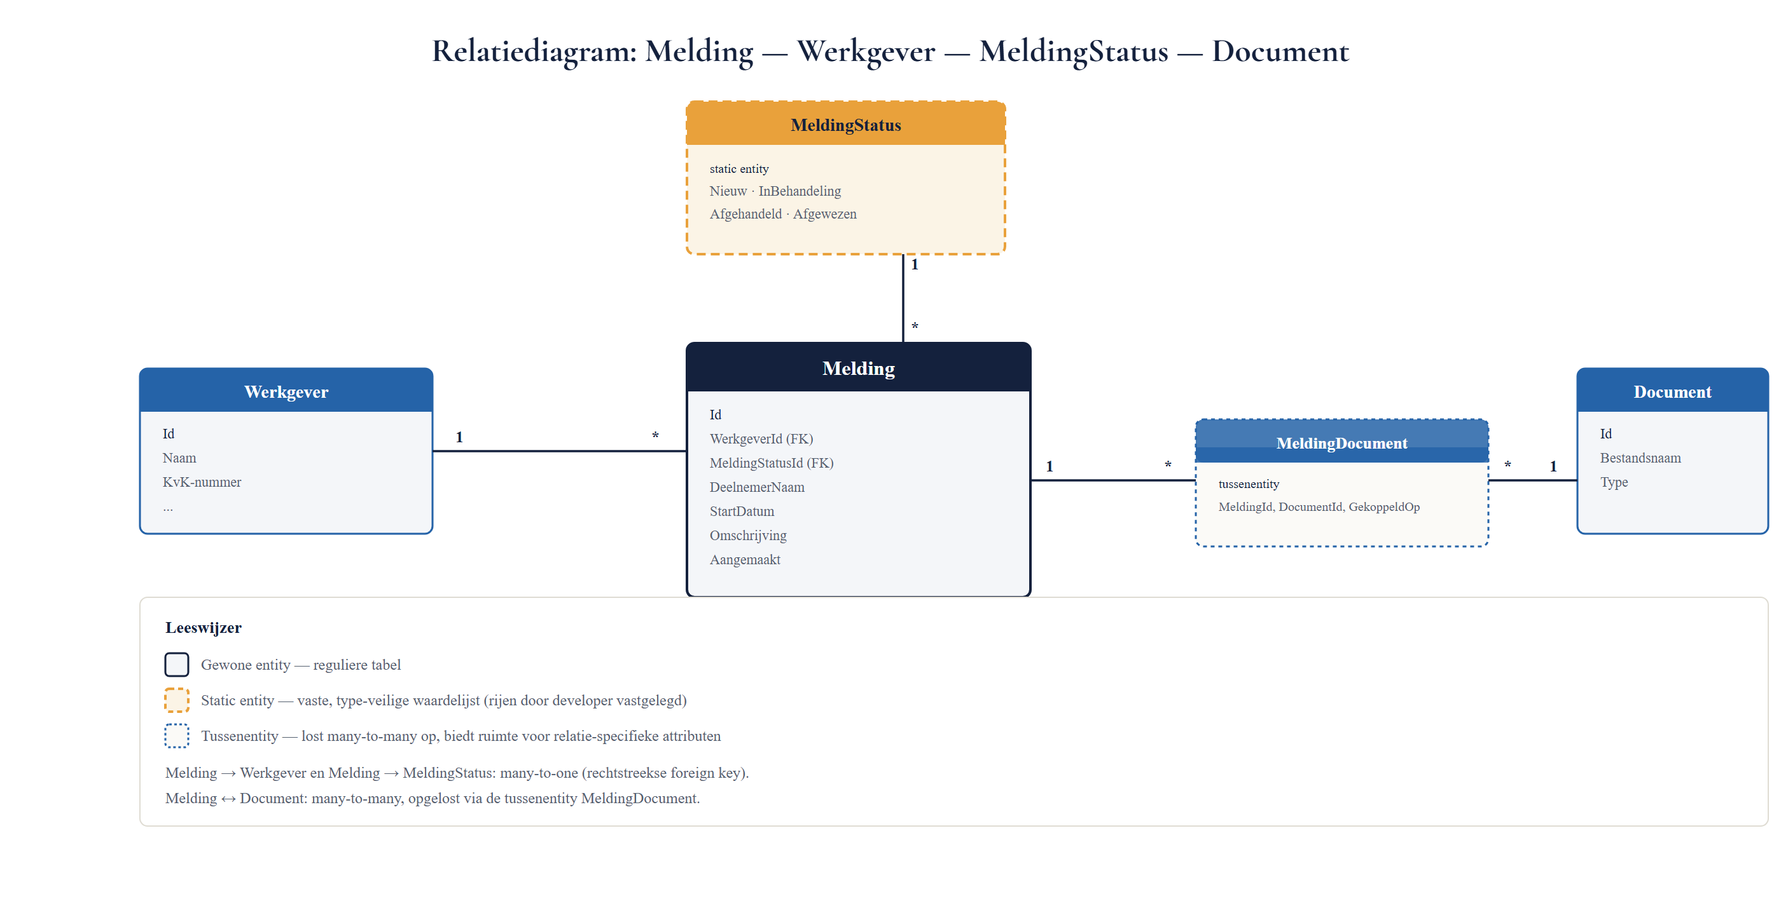
Foreign keys, visueel
• Many-to-one: Melding → Werkgever
• Many-to-many: bijna altijd een tussenentity
• Tussenentity geeft ruimte voor relatie-specifieke attributen

Slide 8
Baan A / Baan B
A — Datamodel bouwen in Service Studio
B — Datamodel bouwen in ODC Studio
→ Werkboek, eigen baan

Slide 9
Mapping naar de fysieke database

Slide 10
Automatisch, maar niet vrijblijvend
• Platform genereert tabellen, kolommen, indexen
• Normalisatie en structuur blijven ontwerpkeuzes
• O11: directe databasetoegang mogelijk
• ODC: ontsluiting primair via entity-laag/integraties

Slide 11
Reflectieopdracht 3.2
Waarom een tussenentity, ook als many-to-many technisch kan?
→ Werkboek 3.2

Slide 12
Kernpunten deel 3
• Entities = tabellen; static entities = type-veilige vaste lijsten
• Relaties zijn foreign keys; tussenentity bij many-to-many
• Fysieke mapping automatisch, ontwerp blijft aan jou
• O11: directe DB-toegang mogelijk; ODC: via entity-laag/integraties

Slide 13
Volgende deel: Logica

